Slide 1
МИНИСТЕРСТВО ПРОСВЕЩЕНИЯ РОССИЙСКОЙ ФЕДЕРАЦИИ
ФГБУ «ФЦОМОФВ»
РАБОТА В ЛИЧНОМ КАБИНЕТЕ
СТУДЕНЧЕСКИХ СПОРТИВНЫХ КЛУБОВ
НА ЕДИНОЙ ИНФОРМАЦИОННОЙ ПЛОЩАДКЕ
ПО НАПРАВЛЕНИЮ ФИЗИЧЕСКАЯ КУЛЬТУРА И СПОРТ
В ОБРАЗОВАНИИ ФГБУ «ФЦОМОФВ»
Зарегистрированно 30 133
01.04.2022 ГОД

Slide 2
КОМПЛЕКСНОЕ
РЕШЕНИЕ
ФОРМИРОВАНИЕ ЦИФРОВОЙ ИНФРАСТРУКТУРЫ
МЕЖСЕТЕВОЕ ВЗАИМОДЕЙСТВИЕ
15 ИС ЕИП
РЕГИСТРАЦИЯ
ОБРАТНАЯ СВЯЗЬ
ДОСТУП К ЦИФРОВЫМ МАТЕРИАЛАМ
УПРАВЛЕНИЕ ПОЛЬЗОВАТЕЛЯМИ
ОПЕРАТИВНОЕ ВЗАИМОДЕЙСТВИЕ ПОЛЬЗОВАТЕЛЕЙ
ЕДИНАЯ ИНФОРМАЦИОННАЯ ПЛОЩАДКА
ПО НАПРАВЛЕНИЮ
«ФИЗИЧЕСКАЯ КУЛЬТУРА И СПОРТ В ОБРАЗОВАНИИ»
http://фцомофв.рф
https://еип-фкис.рф
ПОВЫШАЕТ УРОВЕНЬ КОНТРОЛЯ ИСПОЛНЕНИЯ
ЛИЧНЫЙ КАБИНЕТ
КАЛЕНДАРЬ
ДОСТИЖЕНИЯ
ОТЧЕТЫ

Slide 3
КОМПЛЕКСНОЕ
РЕШЕНИЕ
ЕДИНАЯ ИНФОРМАЦИОННАЯ ПЛОЩАДКА
ПО НАПРАВЛЕНИЮ
«ФИЗИЧЕСКАЯ КУЛЬТУРА И СПОРТ В ОБРАЗОВАНИИ»
http://фцомофв.рф
https://еип-фкис.рф
ИНФОРМАЦИОННАЯ СИСТЕМА
Сервисы и решения
Нормативные документы
Единый всероссийский перечень (реестр) ШСК
Форма подачи заявки в реестр ШСК
Мониторинг

Slide 4
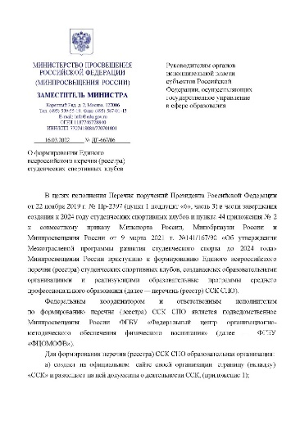
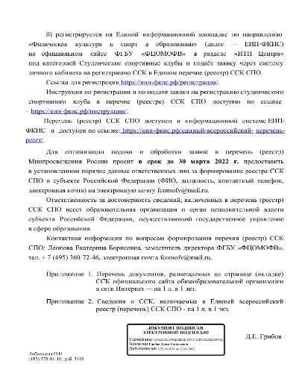
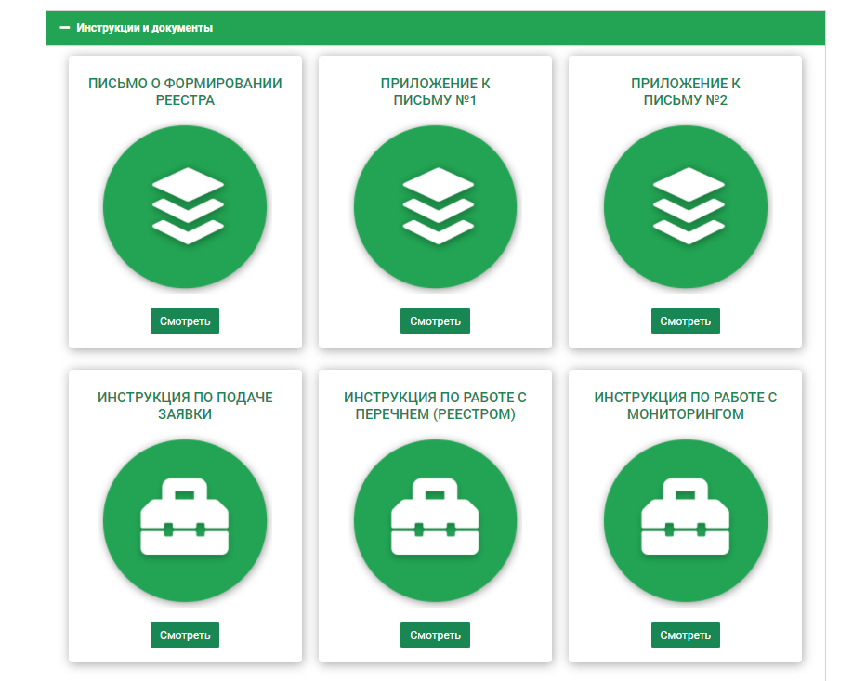
КОМПЛЕКСНОЕ
РЕШЕНИЕ
ЕДИНАЯ ИНФОРМАЦИОННАЯ ПЛОЩАДКА
ПО НАПРАВЛЕНИЮ
«ФИЗИЧЕСКАЯ КУЛЬТУРА И СПОРТ В ОБРАЗОВАНИИ»
http://фцомофв.рф
https://еип-фкис.рф
Инструкции и документы

Slide 5
КОМПЛЕКСНОЕ
РЕШЕНИЕ
ЕДИНАЯ ИНФОРМАЦИОННАЯ ПЛОЩАДКА
ПО НАПРАВЛЕНИЮ
«ФИЗИЧЕСКАЯ КУЛЬТУРА И СПОРТ В ОБРАЗОВАНИИ»
http://фцомофв.рф
https://еип-фкис.рф
Методические рекомендации

Slide 6
КОМПЛЕКСНОЕ
РЕШЕНИЕ
ЕДИНАЯ ИНФОРМАЦИОННАЯ ПЛОЩАДКА
ПО НАПРАВЛЕНИЮ
«ФИЗИЧЕСКАЯ КУЛЬТУРА И СПОРТ В ОБРАЗОВАНИИ»
http://фцомофв.рф
https://еип-фкис.рф
Перечень (реестр) ССК СПО

Slide 7
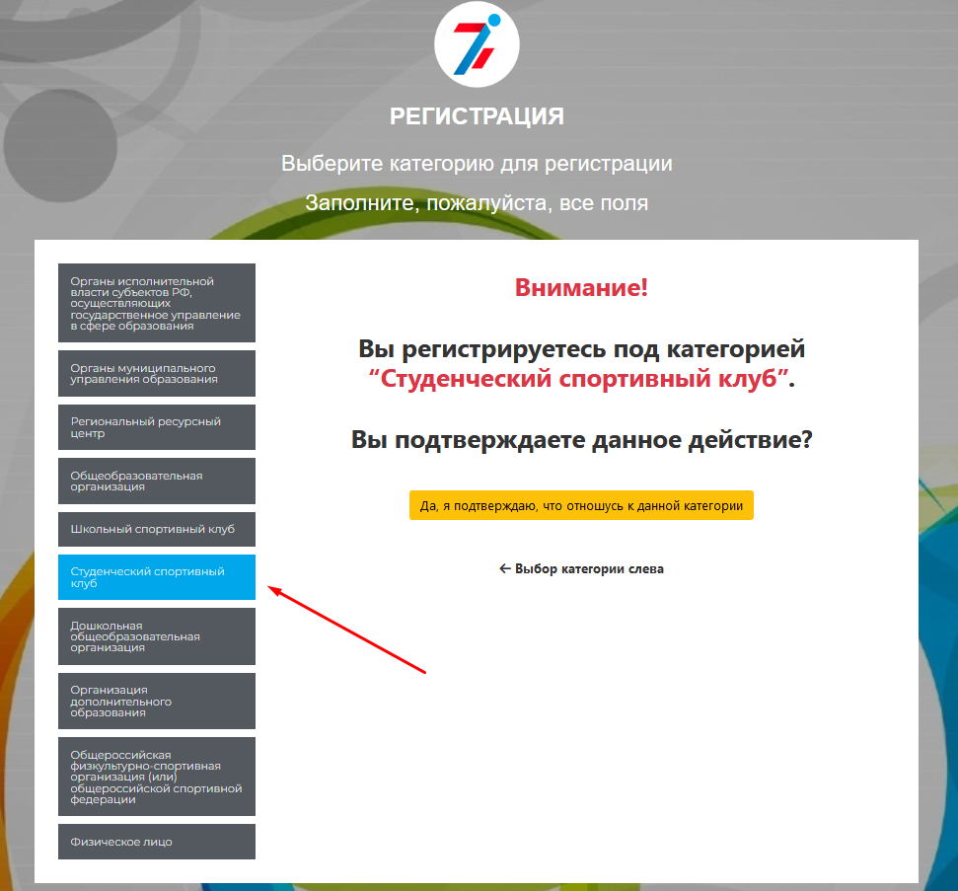
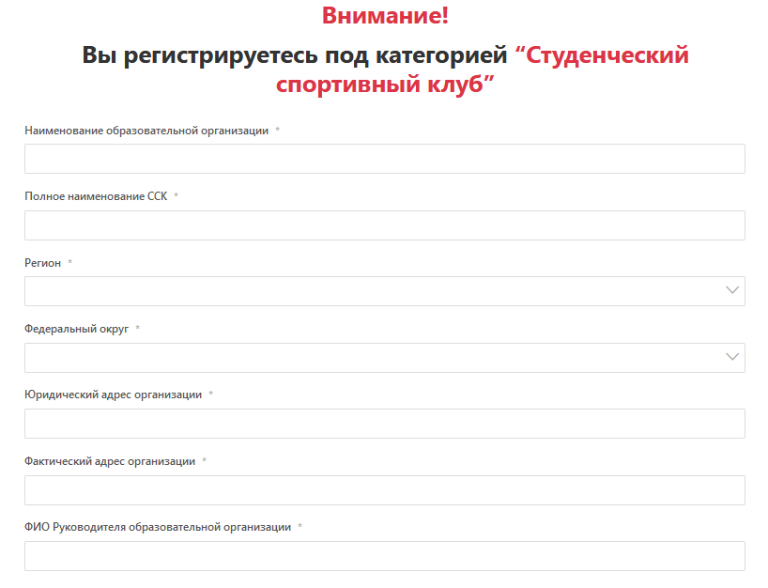
КОМПЛЕКСНОЕ
РЕШЕНИЕ
ЕДИНАЯ ИНФОРМАЦИОННАЯ ПЛОЩАДКА
ПО НАПРАВЛЕНИЮ
«ФИЗИЧЕСКАЯ КУЛЬТУРА И СПОРТ В ОБРАЗОВАНИИ»
http://фцомофв.рф
https://еип-фкис.рф
РЕГИСТРАЦИЯ
10 категорий
380 ССК СПО

Slide 8
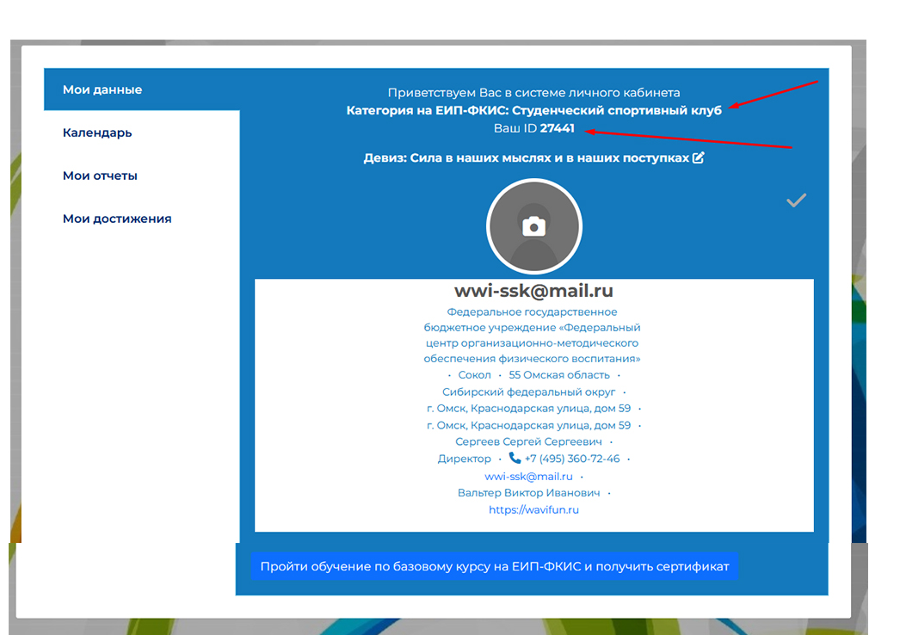
КОМПЛЕКСНОЕ
РЕШЕНИЕ
ЕДИНАЯ ИНФОРМАЦИОННАЯ ПЛОЩАДКА
ПО НАПРАВЛЕНИЮ
«ФИЗИЧЕСКАЯ КУЛЬТУРА И СПОРТ В ОБРАЗОВАНИИ»
http://фцомофв.рф
https://еип-фкис.рф
Личный кабинет
Разделы
ОБРАТНАЯ СВЯЗЬ

Slide 9
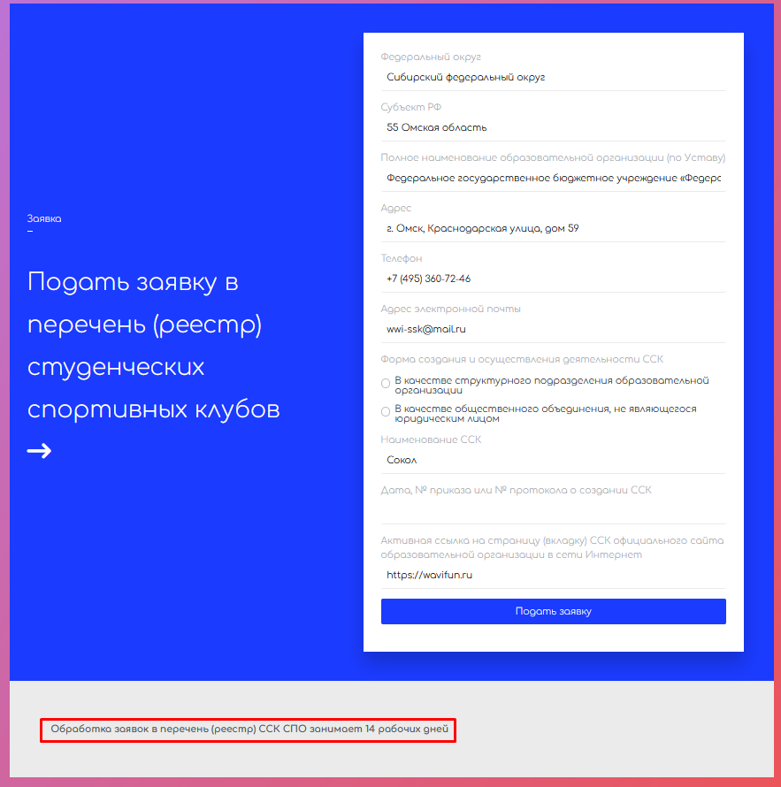
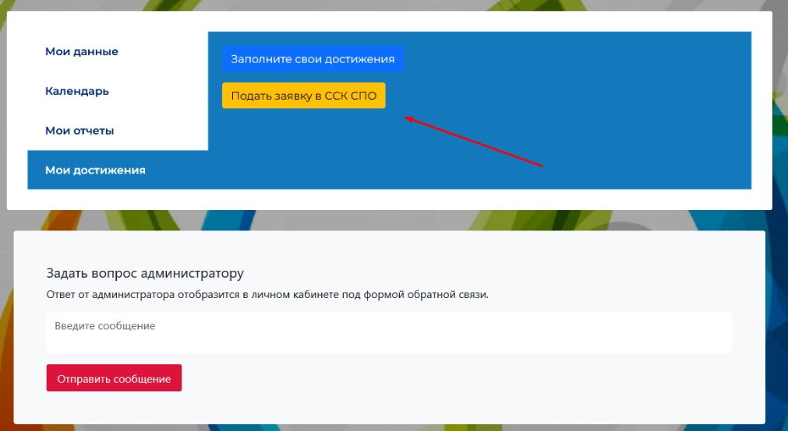
КОМПЛЕКСНОЕ
РЕШЕНИЕ
ЕДИНАЯ ИНФОРМАЦИОННАЯ ПЛОЩАДКА
ПО НАПРАВЛЕНИЮ
«ФИЗИЧЕСКАЯ КУЛЬТУРА И СПОРТ В ОБРАЗОВАНИИ»
http://фцомофв.рф
https://еип-фкис.рф
«Заявка в Реестр ШСК»
Работа в личном кабинете
«Мои достижения»

Slide 10
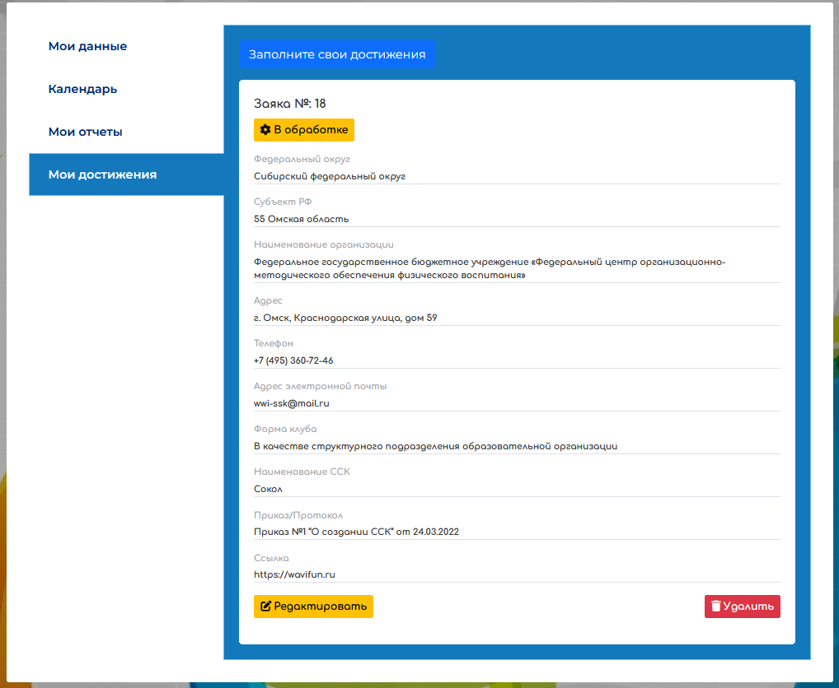
КОМПЛЕКСНОЕ
РЕШЕНИЕ
ЕДИНАЯ ИНФОРМАЦИОННАЯ ПЛОЩАДКА
ПО НАПРАВЛЕНИЮ
«ФИЗИЧЕСКАЯ КУЛЬТУРА И СПОРТ В ОБРАЗОВАНИИ»
http://фцомофв.рф
https://еип-фкис.рф
ЛИЧНЫЙ КАБИНЕТ
Работа в личном кабинете
«Заявка в Реестр ШСК»
«Мои достижения»

Slide 11
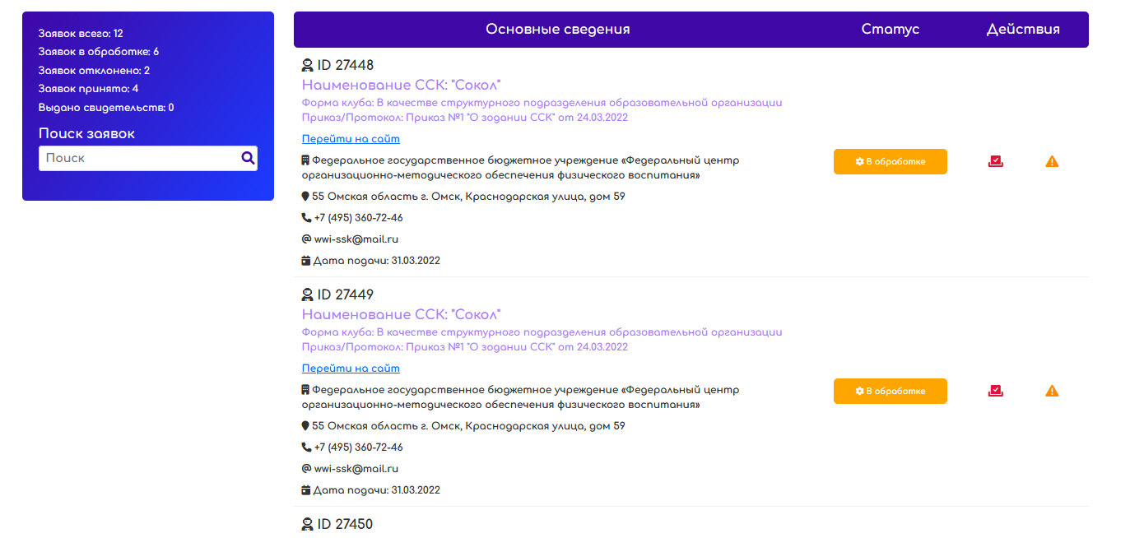
КОМПЛЕКСНОЕ
РЕШЕНИЕ
ЕДИНАЯ ИНФОРМАЦИОННАЯ ПЛОЩАДКА
ПО НАПРАВЛЕНИЮ
«ФИЗИЧЕСКАЯ КУЛЬТУРА И СПОРТ В ОБРАЗОВАНИИ»
Обработака заявок
«Администрирование»
«14 рабочих дней»

Slide 12
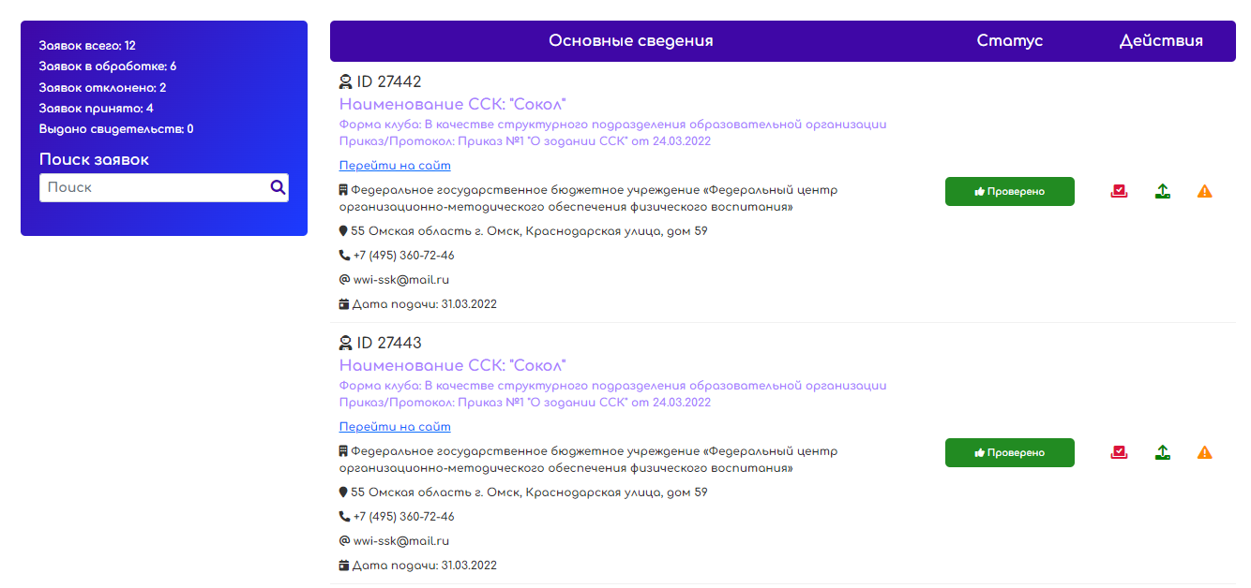
КОМПЛЕКСНОЕ
РЕШЕНИЕ
ЕДИНАЯ ИНФОРМАЦИОННАЯ ПЛОЩАДКА
ПО НАПРАВЛЕНИЮ
«ФИЗИЧЕСКАЯ КУЛЬТУРА И СПОРТ В ОБРАЗОВАНИИ»
Обработака заявок
«Администрирование»
«14 рабочих дней»

Slide 13
КОМПЛЕКСНОЕ
РЕШЕНИЕ
ЕДИНАЯ ИНФОРМАЦИОННАЯ ПЛОЩАДКА
ПО НАПРАВЛЕНИЮ
«ФИЗИЧЕСКАЯ КУЛЬТУРА И СПОРТ В ОБРАЗОВАНИИ»
http://фцомофв.рф
https://еип-фкис.рф
ЛИЧНЫЙ КАБИНЕТ
1 вариант
Результаты по заявке
«Свидетельство»
2 вариант
ОТКАЗ

Slide 14
КОМПЛЕКСНОЕ
РЕШЕНИЕ
ЕДИНАЯ ИНФОРМАЦИОННАЯ ПЛОЩАДКА
ПО НАПРАВЛЕНИЮ
«ФИЗИЧЕСКАЯ КУЛЬТУРА И СПОРТ В ОБРАЗОВАНИИ»
http://фцомофв.рф
https://еип-фкис.рф
Мониторинги

Slide 15
КОМПЛЕКСНОЕ
РЕШЕНИЕ
ЕДИНАЯ ИНФОРМАЦИОННАЯ ПЛОЩАДКА
ПО НАПРАВЛЕНИЮ
«ФИЗИЧЕСКАЯ КУЛЬТУРА И СПОРТ В ОБРАЗОВАНИИ»
http://фцомофв.рф
https://еип-фкис.рф
Конкурсы

Slide 16
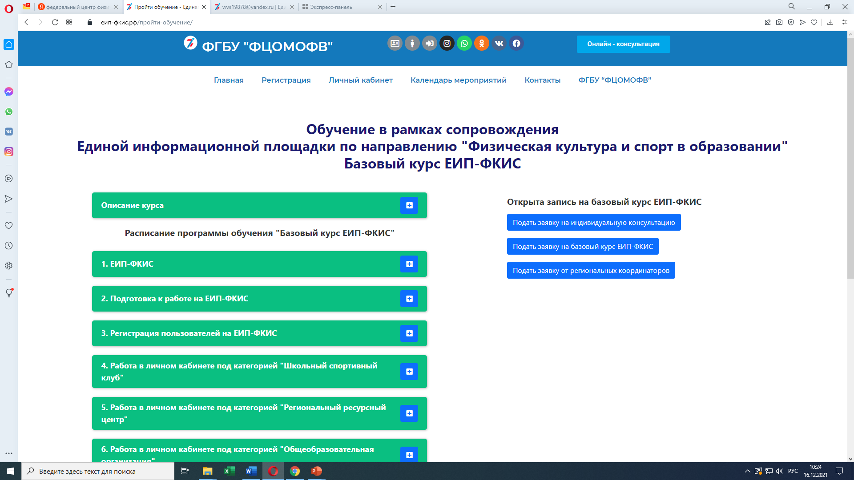
КОМПЛЕКСНОЕ
РЕШЕНИЕ
ЕДИНАЯ ИНФОРМАЦИОННАЯ ПЛОЩАДКА
ПО НАПРАВЛЕНИЮ
«ФИЗИЧЕСКАЯ КУЛЬТУРА И СПОРТ В ОБРАЗОВАНИИ»
http://фцомофв.рф
https://еип-фкис.рф
Обучение

Slide 17
КОМПЛЕКСНОЕ
РЕШЕНИЕ
ЕДИНАЯ ИНФОРМАЦИОННАЯ ПЛОЩАДКА
ПО НАПРАВЛЕНИЮ
«ФИЗИЧЕСКАЯ КУЛЬТУРА И СПОРТ В ОБРАЗОВАНИИ»
http://фцомофв.рф
https://еип-фкис.рф
Повышение квалификации

Slide 18
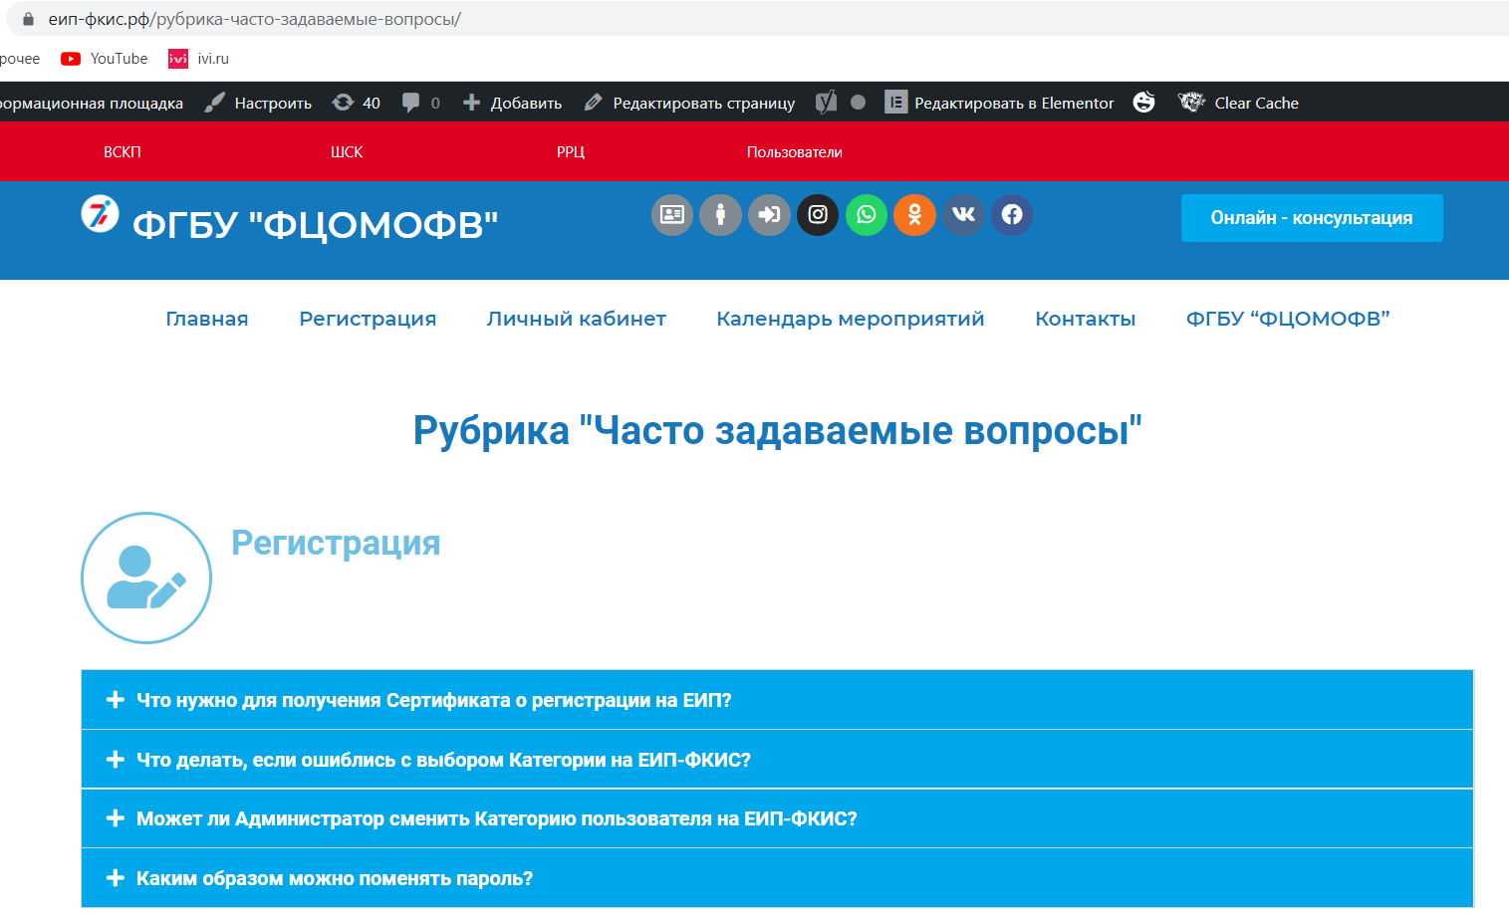
КОМПЛЕКСНОЕ
РЕШЕНИЕ
ЕДИНАЯ ИНФОРМАЦИОННАЯ ПЛОЩАДКА
ПО НАПРАВЛЕНИЮ
«ФИЗИЧЕСКАЯ КУЛЬТУРА И СПОРТ В ОБРАЗОВАНИИ»
http://фцомофв.рф
https://еип-фкис.рф
Информация по ЕИП-ФКИС
«Рубрика «Часто задаваемые вопросы»

Slide 19
КОМПЛЕКСНОЕ
РЕШЕНИЕ
ЕДИНАЯ ИНФОРМАЦИОННАЯ ПЛОЩАДКА
ПО НАПРАВЛЕНИЮ
«ФИЗИЧЕСКАЯ КУЛЬТУРА И СПОРТ В ОБРАЗОВАНИИ»
http://фцомофв.рф
Личный кабинет
https://еип-фкис.рф

Slide 20
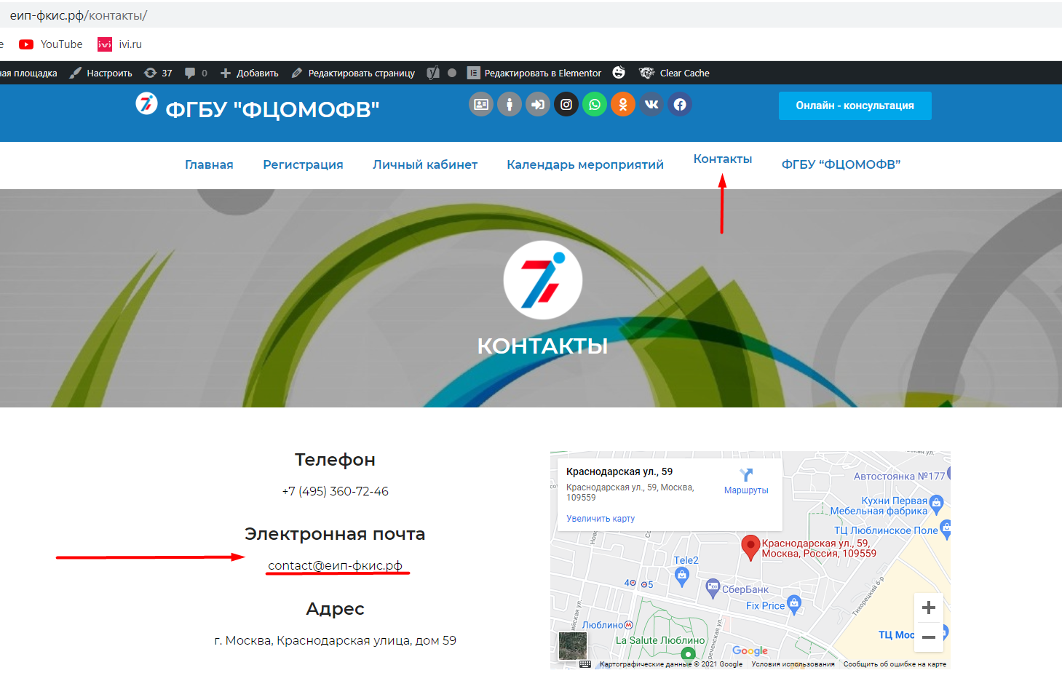
КОМПЛЕКСНОЕ
РЕШЕНИЕ
ЕДИНАЯ ИНФОРМАЦИОННАЯ ПЛОЩАДКА
ПО НАПРАВЛЕНИЮ
«ФИЗИЧЕСКАЯ КУЛЬТУРА И СПОРТ В ОБРАЗОВАНИИ»
http://фцомофв.рф
https://еип-фкис.рф
КОНТАКТЫ

